Slide 1

第49回 日本医学教育学会 シンポジム１ 卒前教育委員会 企画 2017.8.18. 札幌
アクティブラーニング充実のための症例ベースの統合展開
―1年生の入学直後からシームレスにつなぐ工夫―
Case and symptom-based integrated education for active learning enhancement;
A trial to join together from a first grader seamlessly
１．新コアカリ・分野別認証評価時代の
アクティブラーニングに対する意識改革と手法一覧
―卒後100%医師免許取得＝パフォーマンス評価の重要性―
２．効率的・効果的に各種アクティブラーニングを充実するためのヒント
―知識・技術・態度の目標と評価を意識させ、手法を工夫して進める：
入学直後からシームレスに！ 全員をアクティブラーナーに！ー
秋田大学大学院 医学教育学講座
長谷川仁志
Notes:
1

Slide 2
日本医学教育学会大会
COI開示
演者名 長谷川仁志
演題発表に関連し、開示すべきCOI関係にある企業などはありません。

Slide 3
シームレスにアクティブラーニングを推進する意義
―卒後ほぼ100%医師免許取得＝コアカリ・必修カリキュラムの目標を卒業時に全員に保証―
すべては患者さんのために
Mastery マスターしている：指導できる
段階的なパフォーマンス
評価が必要！
全卒業生への教育アウトカム達成
新コアカリ：診療参加型臨床実習の充実と質保証＜知識・技能・態度＞
Dose 実践できる
Workplace-based assessments
パフォーマンス
評価 質保証
知識・問題解決力をどう応用するか（実践力）を、各分野統合してカリキュラムの根幹に。
明確な目的に向かって基礎～臨床各分野が統合したシームレスでバランスよいアクティブラーニングを工夫
Shows How やってみることができる
OSCEs and simulation tests
段階的に
行われてきた。
Knows how どうするか知っている
Tests of knowledge application
Knows ただ単に知っている
Tests of factual recall
知識の評価
入学直後～
Millerのコンピテンスモデル

Slide 4
【アクティブラーニング方法 例】
・双方向性授業
質問、レポート、クリッカー、
ペアワーク・グループワーク他）
・統合講義（基礎・臨床、学年、職種）
・多職種連携 （職種・年代横断的）
・討論・ディベート・ディスカッション
・学生によるプレゼンテーション
・ケース・メソード：症例ベースの展開
・課題学習
・修正PBL(Problem/Project-Based Learning)
・修正TBL(Team-Based Learning)（座席指定）
・実験 研究配属
・実習 体験実習・早期臨床実習、
地域医療実習
診療参加型臨床実習
・ｅ－ラーニング
資料提示、課題授業（反転授業）、チェックテスト
・ロールプレイ：医師役・患者役（身体異常所見）・評価者役
・各種シミュレーション教育、
手技、各科基本診療、チーム、医療安全

Slide 5
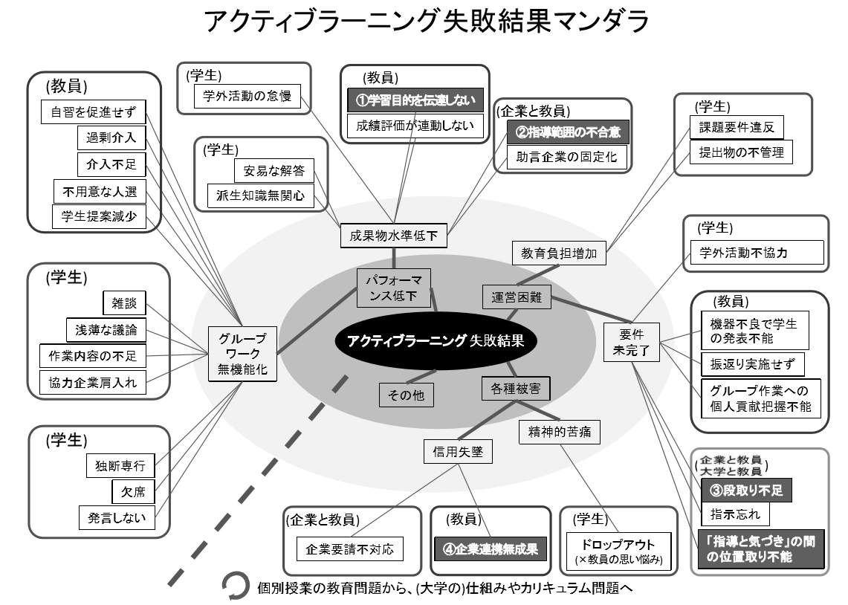
アクティブラーニング失敗結果マンダラ
『アクティブラーニング
失敗事例ハンドブック
（一粒書房
編集：中部地域大学グループ）
より引用

Slide 6
アクティブラーニング失敗結果マンダラ
１. 指導医の次世代育成認識不足、多忙？、
一方向の講義の方が楽＝しっかり教えた感覚？？
（指導側も、自分がしっかり受けたことない）
2. 目標が不明確
3. パフォーマンス評価が不十分
4. 学生のモチベーション上がらない
・学年が進行してからのAL導入では。
5．継続性が不十分
6. e-ラーニングの活用が不十分 他
『アクティブラーニング
失敗事例ハンドブック
（一粒書房
編集：中部地域大学グループ）
より引用

Slide 7
アクティブラーニング推進の突破口 ： すべては患者さんのために
ー1年生の入学直後からシームレスにつなぐ工夫ー
〇開始時期
１．入学直後から通年でアクティブラーニングの手法を駆使
〇目的意識と戦略明確化 （臨床実習前教育～臨床実習中）
２．アクティブラーニングはなぜ重要か？
診療参加型臨床実習充実＝教育目標（知識・技術・態度）を明示する。
３．重要症例・事例・病態ベース（あるいは一部結びつける形式）・各種シミュ
レーションベースで各分野統合する。
〇効率的、効果的に
４．人手不足でも実現可能な形に修正して幅広く実施、
５．効率的なe-ラーニング機能の活用
〇質保証＝常に評価されている意識
６．映像・シミュレーションを利用
７．段階的なパフォ－マンス評価充実（ピア評価、自己評価、映像評価含む）

Slide 8
【アクティブラーニング方法 例】
・双方向性授業
質問、レポート、クリッカー、
ペアワーク・グループワーク他）
・統合講義（基礎・臨床、学年、職種）
・多職種連携 （職種・年代横断的）
・討論・ディベート・ディスカッション
・学生によるプレゼンテーション
・ケース・メソード：症例ベースの展開
・課題学習
・修正PBL(Problem/Project-Based Learning)
・修正TBL(Team-Based Learning)（座席指定）
・実験 研究配属
・実習 体験実習・早期臨床実習、
地域医療実習
診療参加型臨床実習
・ｅ－ラーニング
資料提示、課題授業（反転授業）、チェックテスト
・ロールプレイ：医師役・患者役（身体異常所見）・評価者役
・各種シミュレーション教育、
手技、各科基本診療、チーム、医療安全
【アクティブラーニング充実のための評価例】
ーー 臨床実習開始前：1年次から可能 ーー
・ｅ－ラーニング活用、 映像録画活用
・筆記試験・論述試験・口答試験・ＣＢＴ（含★動画試験）
・各種ピア評価 ・自己評価 ・映像評価 ・観察評価
・ポートフォーリオ （画像・動画提出含む）
・CbD (case-based discussion)
・OSCE： 客観的臨床能力試験 1～6年、 各科等、
ーー 以下、臨床実習開始後に可能 ーー
・Mini-CEX (mini-clinical evaluation exercise)
・DOPS (direct observation of procedural skills)
・Mini-PAT (mini-peer assessment tool)
〇質保証＝常に評価されている意識
６．映像・シミュレーションを利用
７．段階的なパフォ－マンス評価を充実、

Slide 9

第49回 日本医学教育学会 シンポジム１ 卒前教育委員会 企画 2017.8.18. 札幌
アクティブラーニング充実のための症例ベースの統合展開
―1年生の入学直後からシームレスにつなぐ工夫―
Case and symptom-based integrated education for active learning enhancement;
A trial to join together from a first grader seamlessly
１．新コアカリ・分野別認証評価時代の
アクティブラーニングに対する意識改革と手法一覧
―卒後100%医師免許取得＝パフォーマンス評価の重要性―
２．効率的・効果的に各種アクティブラーニングを充実するためのヒント
―知識・技術・態度の目標と評価を意識させ、手法を工夫して進める：
入学直後からシームレスに！ 全員をアクティブラーナーに！ー
秋田大学大学院 医学教育学講座
長谷川仁志
Notes:
9

Slide 10
卒前教育：Education for medical students
卒後教育： Continuing medical education (CME)
1y 2y ３y ４y ５y ６y resident
実践レベル総合的診療能力・教育力
すべては患者さんのために
Self directed learning / 臨床推論
＋パフォマンス評価
医療行動科学: 医療コミュニケーション 、プロフェッショナリズム
ペーパー試験
（統一試験）
アクティブラーニング
教科書・文献的知識、各種情報
OSCE 30 stations / 1y ～6y
各種 e-ラーニング/ modified ＰＢＬ・ＴＢＬ／Role-playing／Simulation ＋ Performance assessment
1y (every Tuesday)
医学科・保健学科合同PBL/ＴＢＬ
医療行動科学
医療面接・コミュニケーション
症状から診る鑑別疾患１
OSCE（医療面接 ）
胸痛・腹痛 日本語・英語
心エコー・腹部エコー
計６ステーション,
聴診,エコー、
身体異常所見を表現する
ロールプレイ
早期臨床実習
（10-12月火曜日
大学各科・県内医療機関）
1y後期
基礎医学
(case
based)
基礎医学
adv.1
～3y
社会医学
地域包括ケア
研究配属
adv. 2
症状から診る鑑別疾患・医療面接２
早期臨床実習 2
臨床医学
4y前期
神経内科
ロールプレイ
（12min ｘ １）
臨床
advanced
医療安全
全科ロールプ
レイ 3例とパフ
ォーマンス評価
(12 minｘ３)
共用試験ＣＢＴ
OSCE 8 stations
４y後期
シミュレーション
教育 （10 分野）
胸部症状シミュレーション
（Simman ３G and Echo ）
10 min ｘ １
神経内科ロールプレイ
(Neurology:12 min ｘ １）
6y
Advanced OSCE
16 ステーション
・15min ｘ 3,
・5min ｘ 13
Total 110min
＜県内指導医と
アウトカム共有＞
卒業試験
国家試験
クリニカルクラークシップ
大学各科・県内医療機関
金曜日：夕 実習班TBL
（チーム間のバランス良）
各科横断的症例検討統合
カンファレンス企画
初期研修
専門医研修
生涯教育
選択

Slide 11
卒前教育：Education for medical students
卒後教育： Continuing medical education (CME)
1y 2y ３y ４y ５y ６y resident
実践レベル総合的診療能力・教育力
すべては患者さんのために
Self directed learning / 臨床推論
＋パフォマンス評価
医療行動科学: 医療コミュニケーション 、プロフェッショナリズム
ペーパー試験
（統一試験）
アクティブラーニング
教科書・文献的知識、各種情報
OSCE 30 stations / 1y ～6y
各種 e-ラーニング/ modified ＰＢＬ・ＴＢＬ／Role-playing／Simulation ＋ Performance assessment
1y (every Tuesday)
医学科・保健学科合同PBL/ＴＢＬ
医療行動科学
医療面接・コミュニケーション
症状から診る鑑別疾患１
OSCE（医療面接 ）
胸痛・腹痛 日本語・英語
心エコー・腹部エコー
計６ステーション,
聴診,エコー、
身体異常所見を表現する
ロールプレイ
早期臨床実習
（10-12月火曜日
大学各科・県内医療機関）
1y後期
基礎医学
(case
based)
基礎医学
adv.1
～3y
社会医学
地域包括ケア
研究配属
adv. 2
症状から診る鑑別疾患・医療面接２
早期臨床実習 2
臨床医学
4y前期
神経内科
ロールプレイ
（12min ｘ １）
臨床
advanced
医療安全
全科ロールプ
レイ 3例とパフ
ォーマンス評価
(12 minｘ３)
共用試験ＣＢＴ
OSCE 8 stations
４y後期
シミュレーション
教育 （10 分野）
胸部症状シミュレーション
（Simman ３G and Echo ）
10 min ｘ １
神経内科ロールプレイ
(Neurology:12 min ｘ １）
6y
Advanced OSCE
16 ステーション
・15min ｘ 3,
・5min ｘ 13
Total 110min
＜県内指導医と
アウトカム共有＞
卒業試験
国家試験
クリニカルクラークシップ
大学各科・県内医療機関
金曜日：夕 実習班TBL
（チーム間のバランス良）
各科横断的症例検討統合
カンファレンス企画
〇開始時期
１．入学直後から通年でアクティブラーニングの手法を駆使
初期研修
専門医研修
生涯教育
選択

Slide 12
【アクティブラーニング方法 】
・双方向性授業
質問、レポート、クリッカー、
ペアワーク・グループワーク他）
・統合講義（基礎・臨床、学年、職種）
・多職種連携 （職種・年代横断的）
・討論・ディベート・ディスカッション
・学生によるプレゼンテーション
・ケース・メソード：症例ベースの展開
・課題学習
・修正PBL(Problem/Project-Based Learning)
・修正TBL(Team-Based Learning)（座席指定）
・実験 研究配属
・実習 体験実習・早期臨床実習、
地域医療実習
診療参加型臨床実習
1年次通年
・ｅ－ラーニング
資料提示、課題授業（反転授業）、チェックテスト
・ロールプレイ：医師役・患者役（身体異常所見）・評価者役
・各種シミュレーション教育、
手技、各科基本診療、チーム、医療安全
【アクティブラーニング充実のための評価例】
ーー 臨床実習開始前：1年次から可能 ーー
・ｅ－ラーニング活用、 映像録画活用
・筆記試験・論述試験・口答試験 ・ＣＢＴ（含★動画試験）
・各種ピア評価 ・自己評価 ・映像評価 ・観察評価
・ポートフォーリオ （画像・動画提出含む）
・CbD (case-based discussion)
・OSCE： 客観的臨床能力試験 1～6年、 各科等、
ーー 以下、臨床実習開始後に可能 ーー
・Mini-CEX (mini-clinical evaluation exercise)
・DOPS (direct observation of procedural skills)
・Mini-PAT (mini-peer assessment tool)

Slide 13
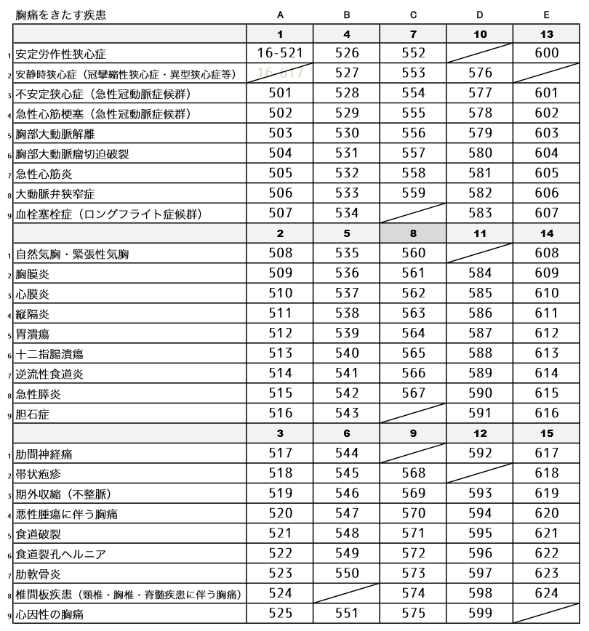
1年次 入学した週 火曜日から
〇目的意識と戦略明確化
３．重要症例ベースで各分野統合する。
〇効率的、効果的に
４．人手不足でも実現可能な形に
修正して幅広く実施、
入学直後から火曜日は
通年で『同じチーム』（かつ指定席）
（いつでも修正TBL可能)
『同じチーム』
・胸痛・腹痛課題
・医療面接ロールプレイ演習
・医療面接OSCE
・心エコー・腹部エコー演習
・心エコー・腹部エコーOSCE
・プレゼン
・エコー演習
・ピア評価（OSCE,プレゼン）

Slide 14
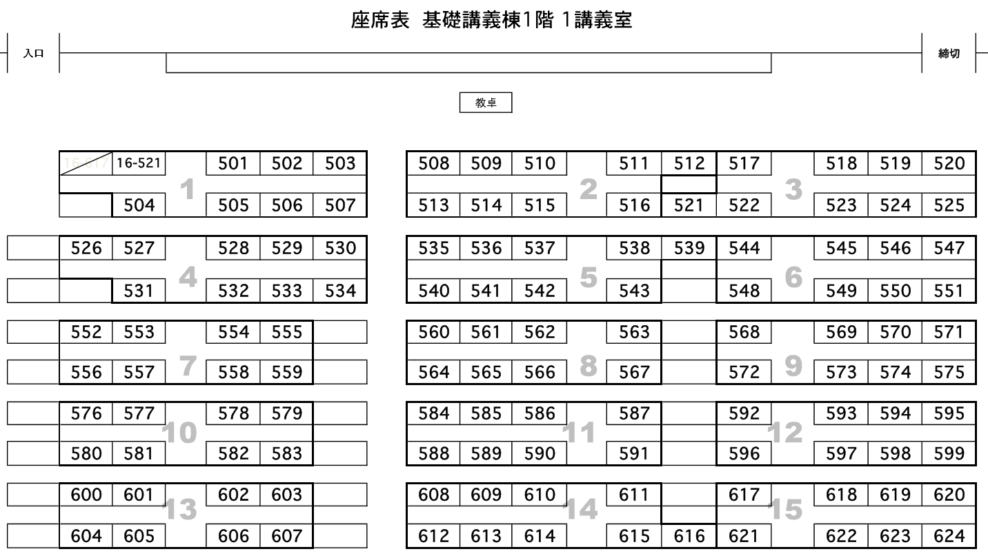
入学直後から火曜日は
通年で同じチーム（かつ指定席）
（いつでも修正TBL可能)

Slide 15
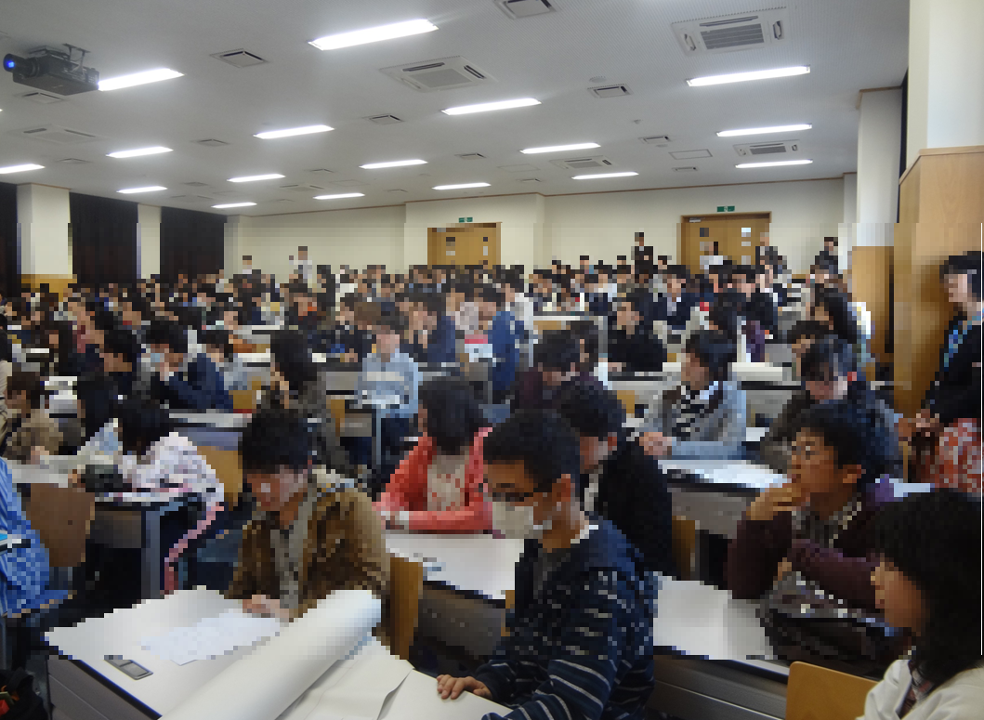
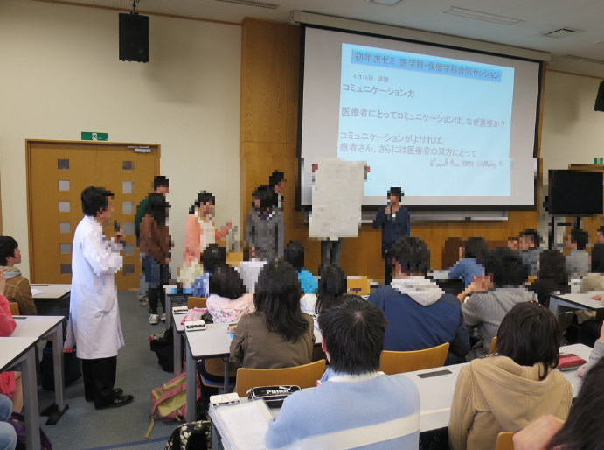
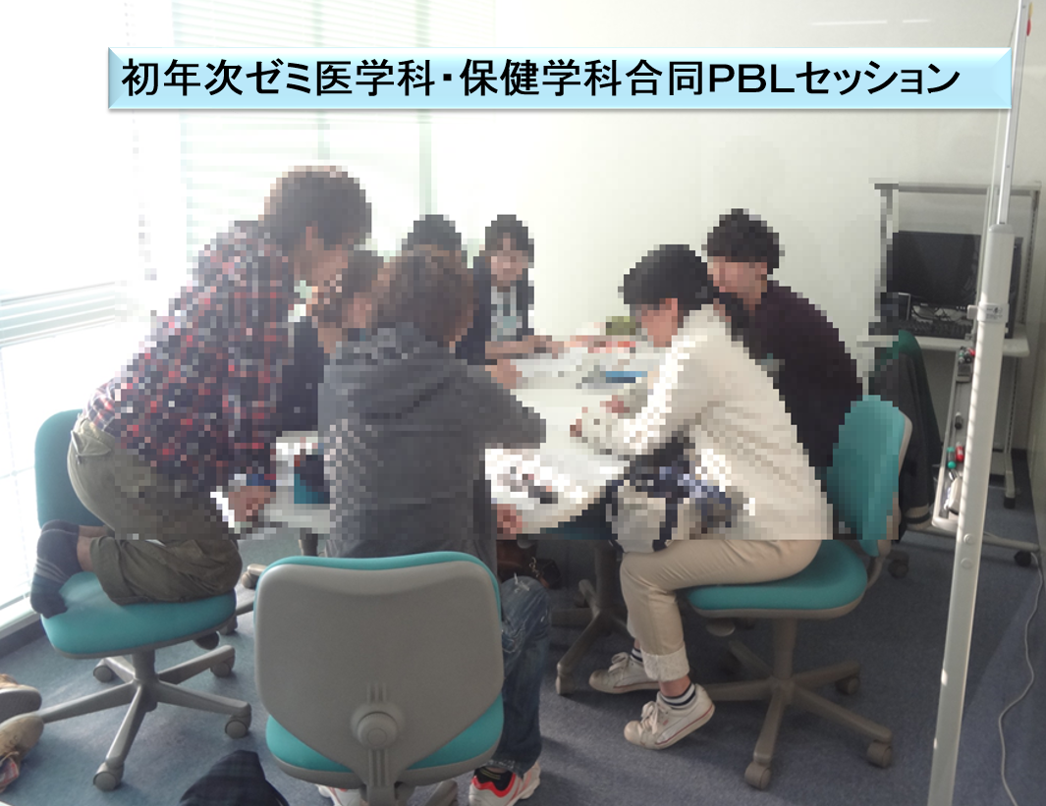
初年次ゼミ医学科・保健学科合同セッション
〇効率的、効果的に
４．人手不足でも実現可能な形に修正して幅広く実施、
５．効率的なe-ラーニング機能の活用

Slide 16
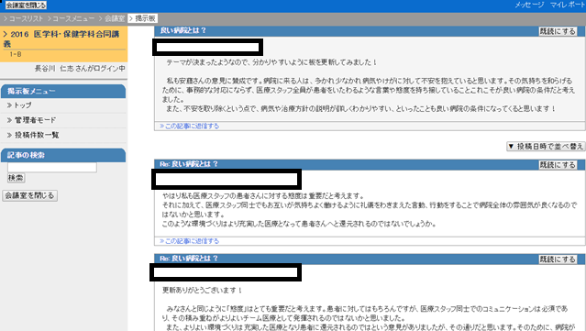
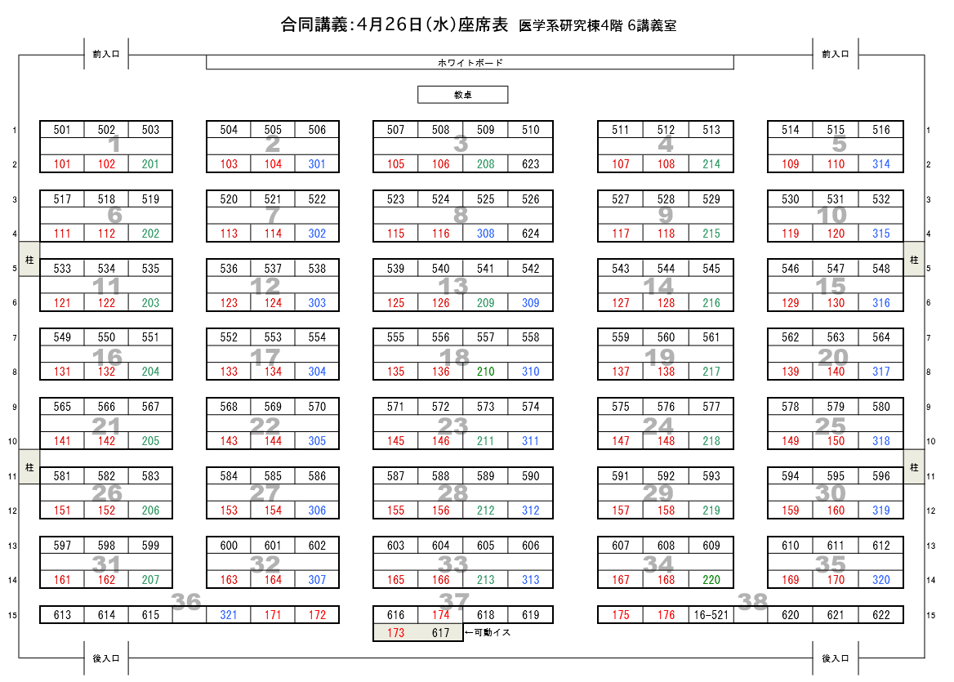
1年次合同講義：ウエブ上で多職種グループ討論継続
そのままウエブ上で、継続的にPBL
〇効率的、効果的に
４．人手不足でも実現可能な形に修正して幅広く実施、
５．効率的なe-ラーニング機能の活用

Slide 17
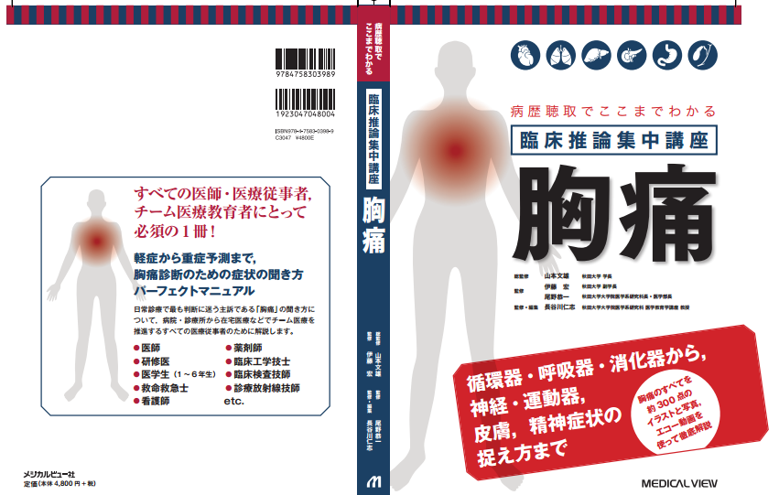


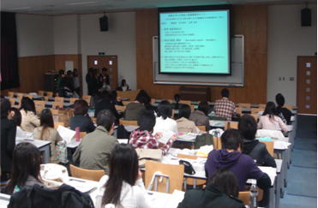
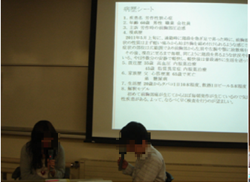
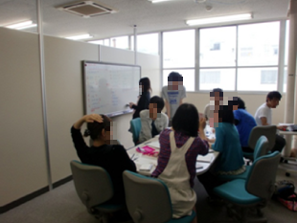
1年次4月～ 医療面接における鑑別ポイント・ピットホール 修正ＰＢＬ／ＴＢＬ
医療面接力・臨床推論力・説明には患者さんの生命がかかっている。
1年次医療面接 指定教科書
胸痛 医療面接・臨床推論（１学期）
腹痛 医療面接・臨床推論（2学期）
１．入学直後から通年でアクティブラーニングの手法を駆使
３．重要症例ベースで各分野統合する。
４．人手不足でも実現可能な形に修正して幅広く実施、
６．映像・シミュレーションを利用
７．段階的なパフォ－マンス評価を充実、
ウエブ検索法、電子ブック活用
修正PBL★チューターなし
映像機器を利用
チームコミュニケーション
全体プレゼンテーション
＋ 修正ＴＢＬ
医療面接コミュニケーション
Role-playing ＋ 修正ＴＢＬ
OSCE

Slide 18
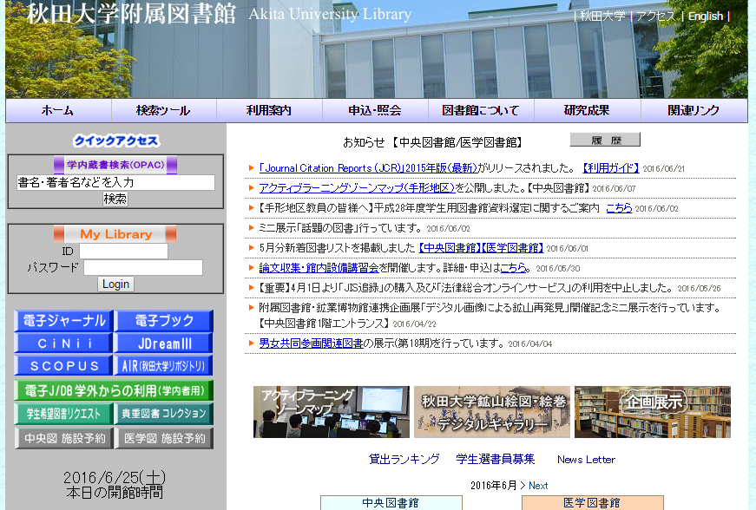
電子ブックの併用 ・大学図書館
・個人購入図書
より効果的に！より効率的に！
５．効率的なe-ラーニング機能の活用

Slide 19
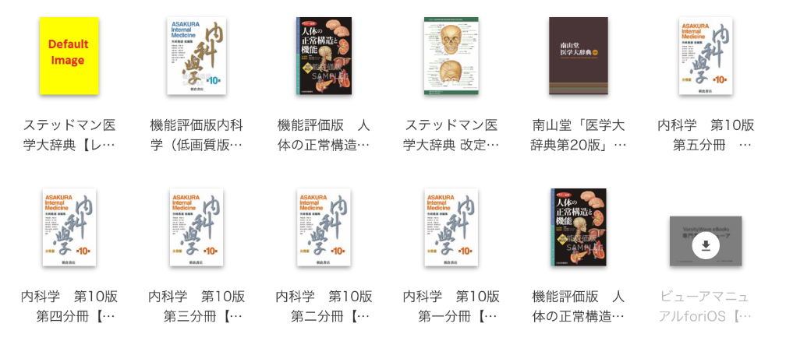
全国大学生協の医学生向け電子図書
1年次 セット購入 常にたくさんの情報を持ちある歩き、
適宜、検索・活用、学習する時代
『朝倉 内科学』、 『人体の構造と機能』、 『医学大辞典2冊』 6年間使用
★各文献の横断的な検索が可能

Slide 20
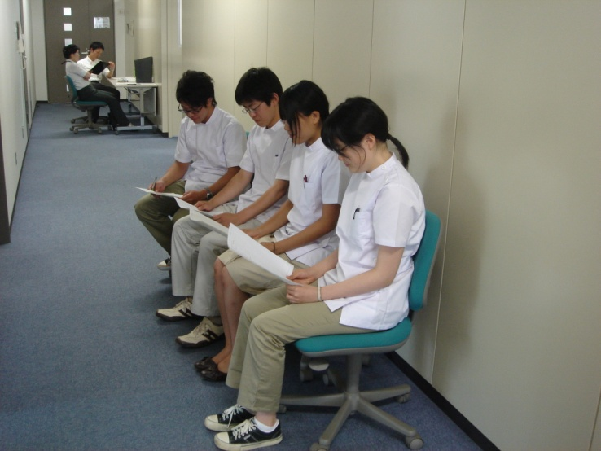

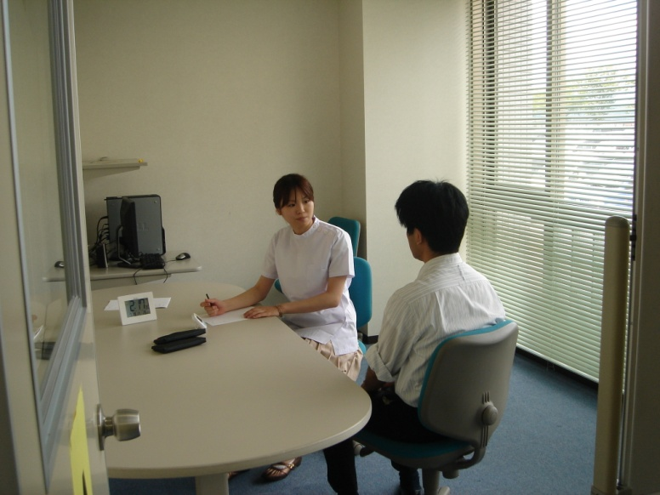

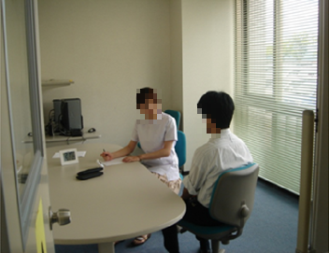
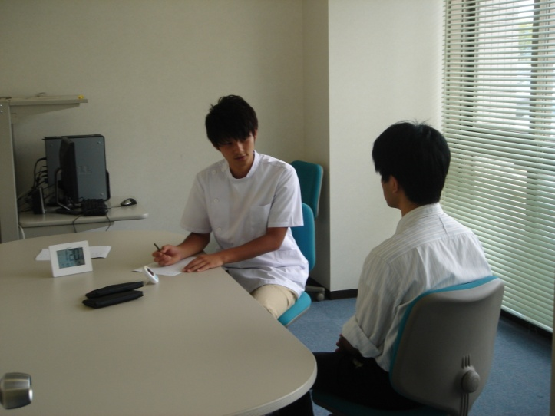


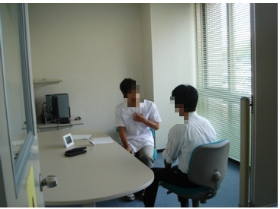
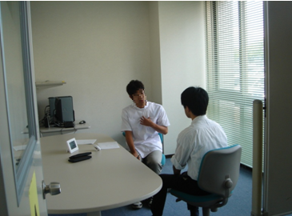
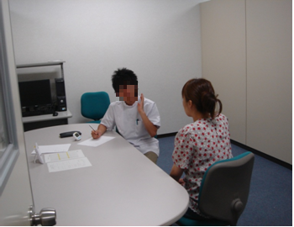

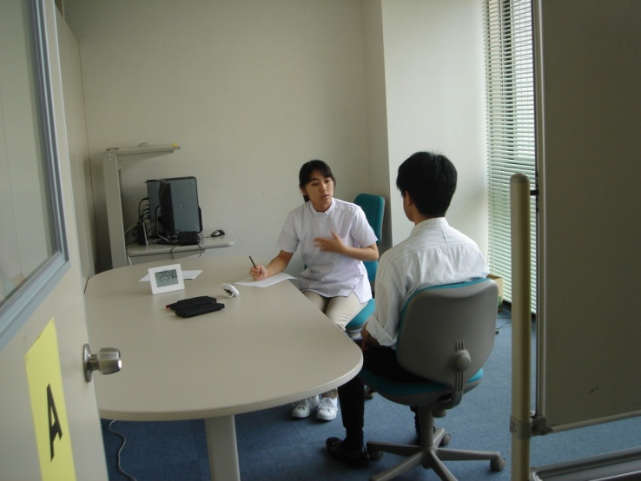
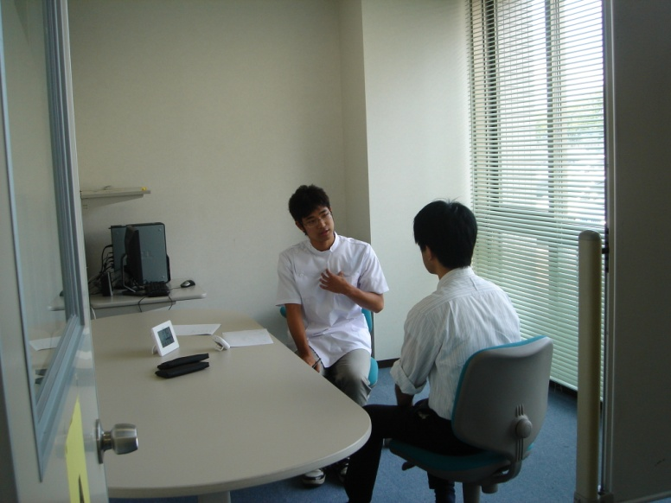
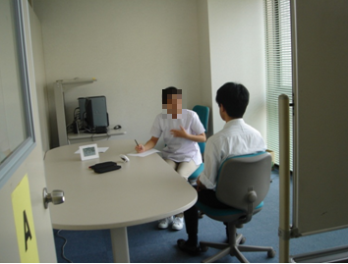
１年次 医療面接OSCE
7月胸痛（日本語、英語） 12月腹痛（日本語、英語）
5分4ステーション
パフォーマンス評価（OSCE)の存在内容を、
4月の講義のはじめに明示
〇質保証＝常に評価されている意識
６．映像を利用＝後で評価
７．段階的なパフォ－マンス評価を充実、

Slide 21
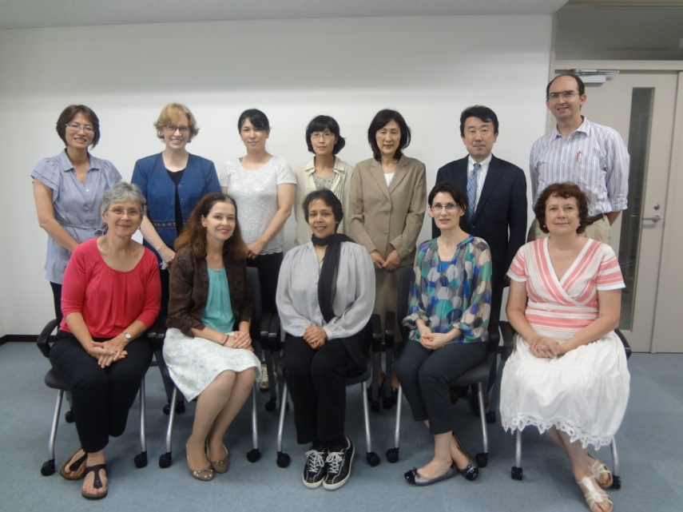
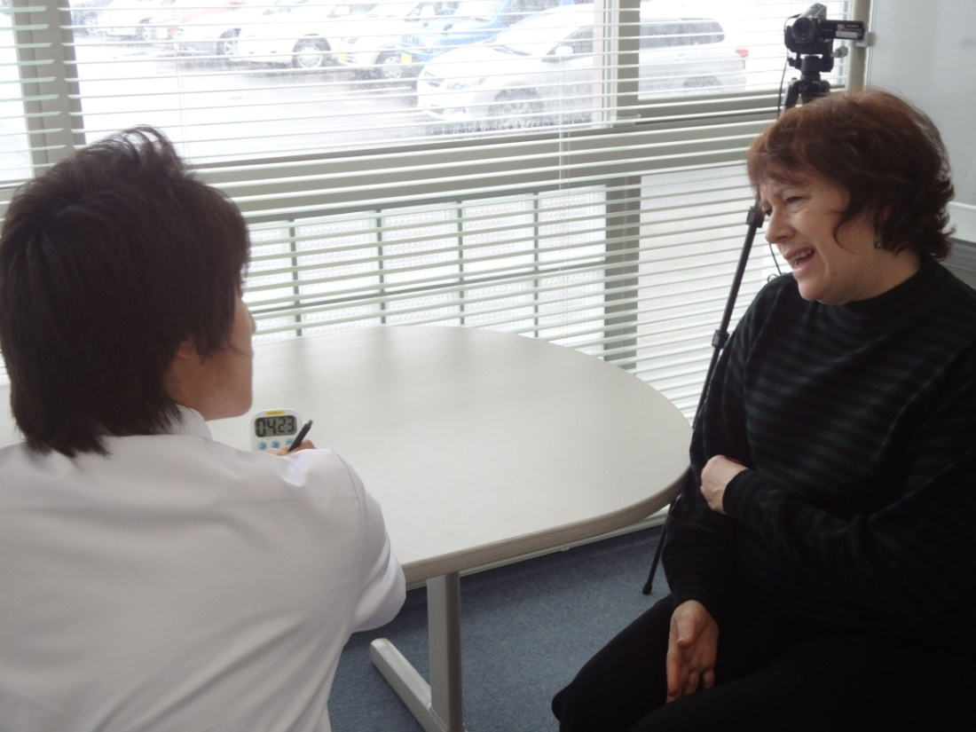
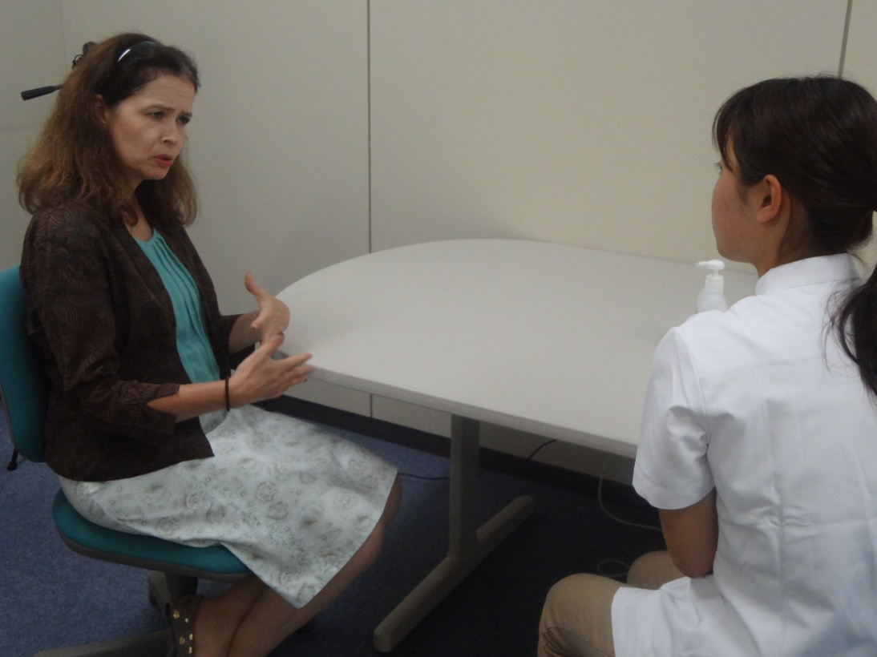
1年次 ネーティブ英語の模擬患者さんとの医療面接OSCE
（OSCE 5分 ＋ 1分フィードバック）
7月 胸痛 12月 腹痛
〇質保証＝常に評価されている意識
６．映像を利用
７．段階的なパフォ－マンス評価を充実、

Slide 22
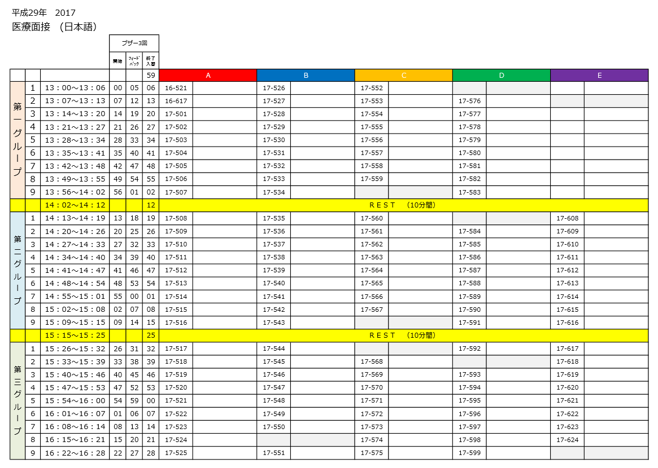
1年次 OSCE医療面接 タイムスケジュール
基本的に同じ班で同じ模擬患者さんに医療面接し、ピア評価も同様に行う。

Slide 23
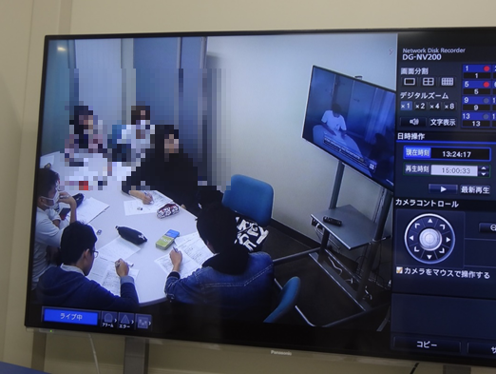
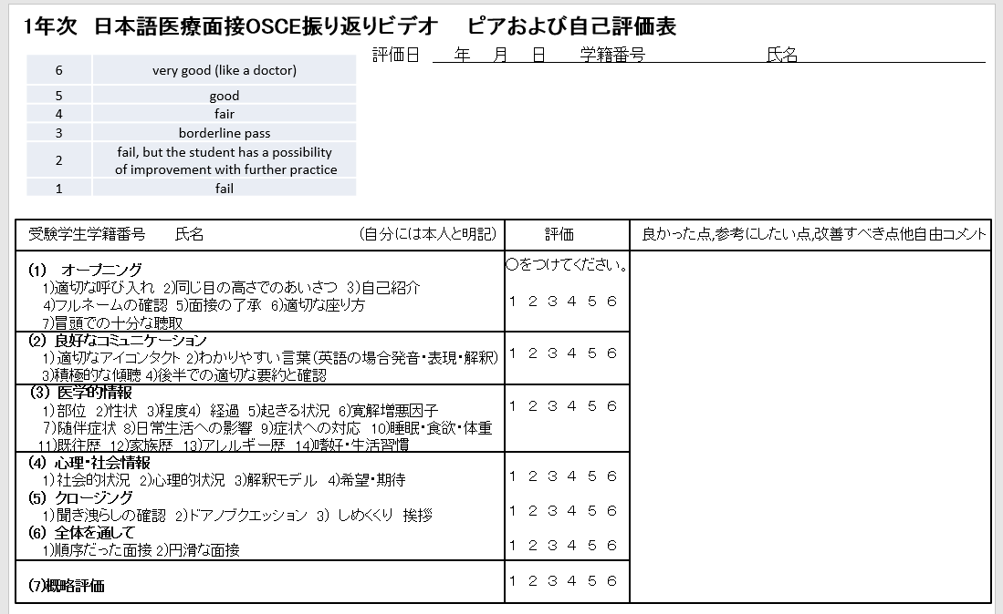
１年次 医療面接OSCE
ピア評価（同じ班で同じ模擬患者さんに対して）
〇質保証＝常に評価されている意識
６．映像・シミュレーションを利用
７．段階的なパフォ－マンス評価を充実

Slide 24
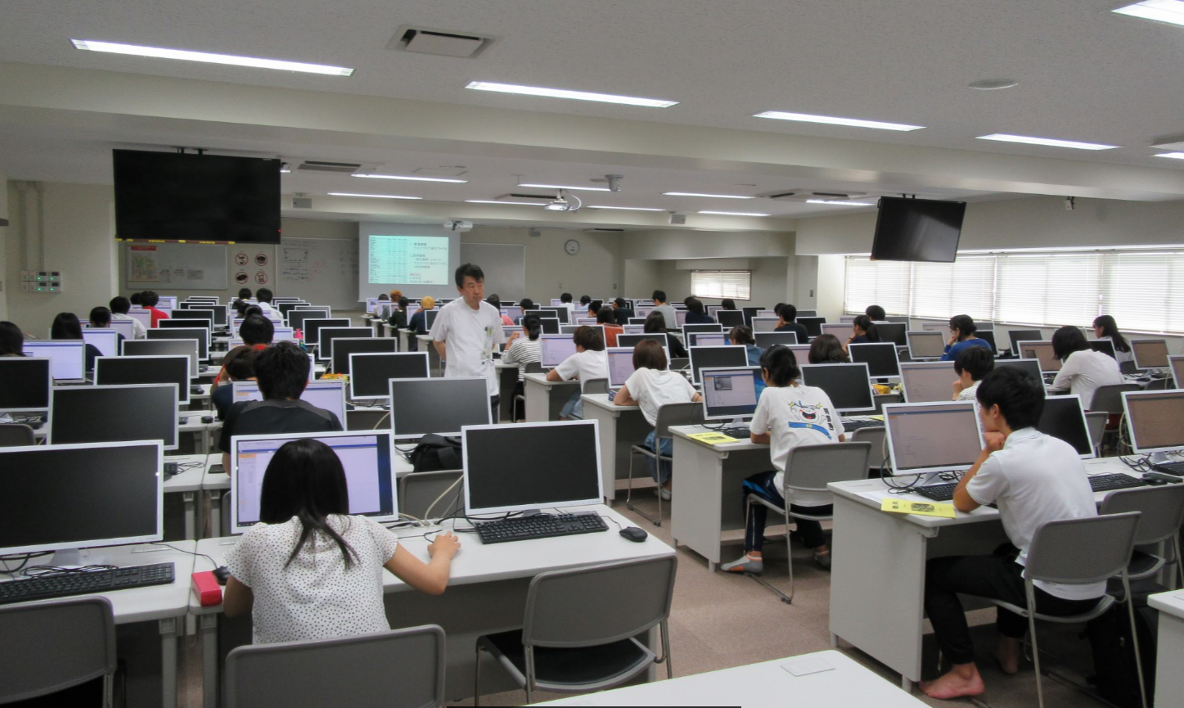
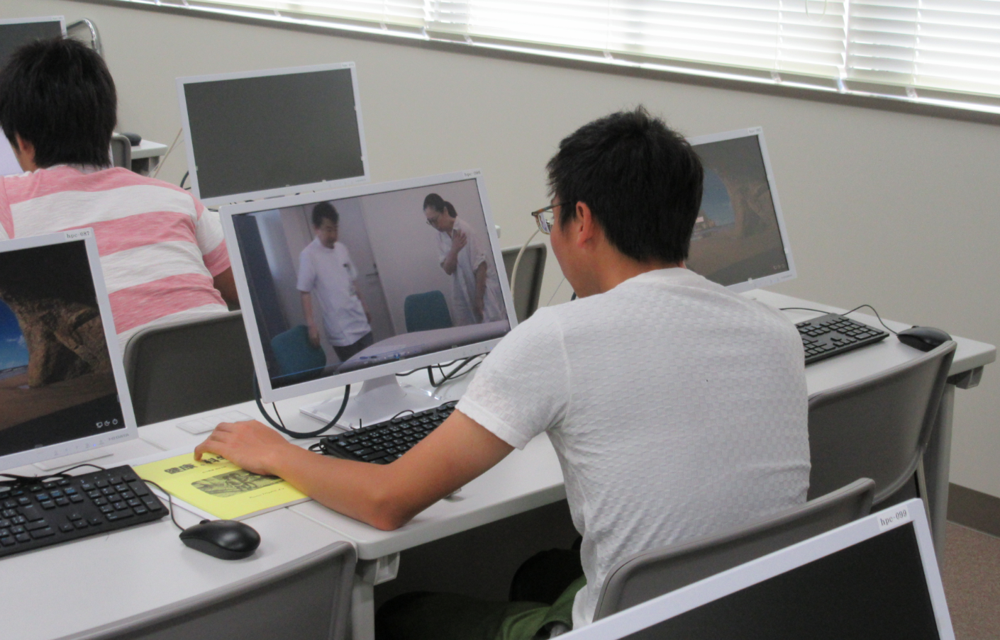
1年生 e-ラーニングによる
動画での学期末試験
今後、できるだけパフォーマンス評価に近づける試み
〇効率的、効果的に
４．人手不足でも実現可能な形に修正して幅広く実施、
５．効率的なe-ラーニング機能の活用
〇質保証＝常に評価されている意識
６．映像・シミュレーションを利用
７．段階的なパフォ－マンス評価を充実、

Slide 25
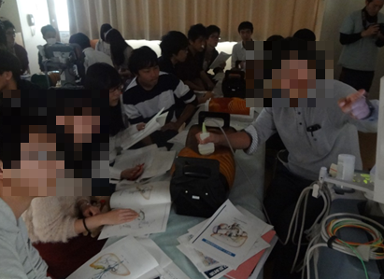
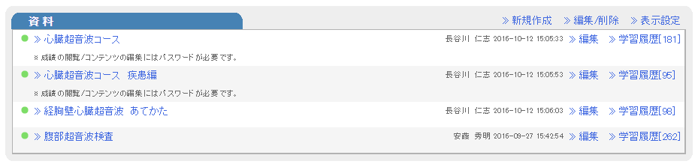
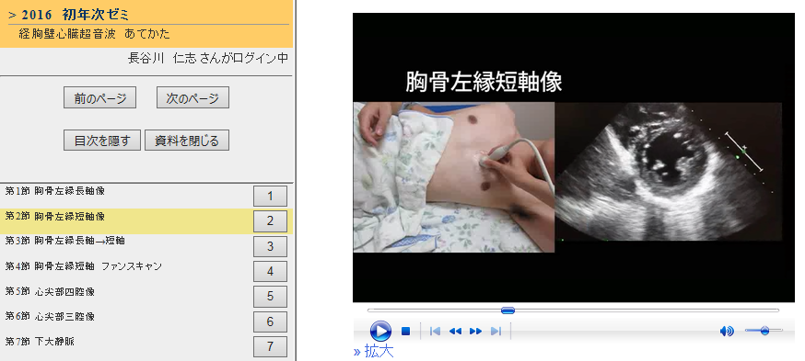
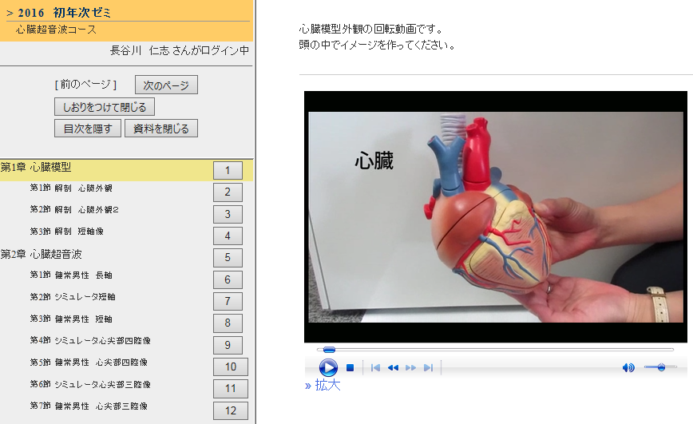
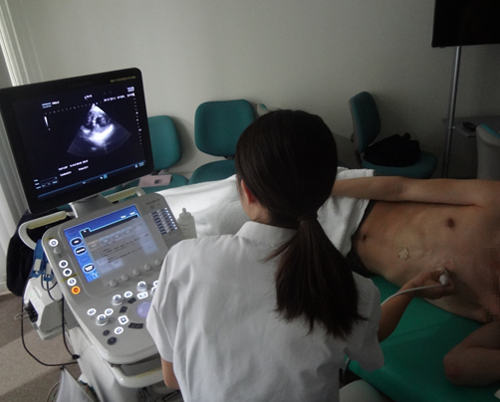
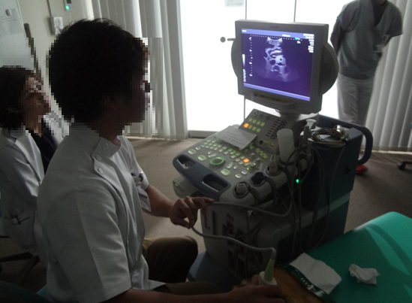
1年生10月11月解剖・生理学とリンクした心臓・腹部エコー実践演習
－e-ラーニング活用―
〇効率的、効果的に
４．人手不足でも実現可能な形に修正して幅広く実施、
５．効率的なe-ラーニング機能の活用
腹部エコー OSCE
心エコーOSCE
ウエブクラス上に
1年生用の資料・動画学習・確認テストのセット
・演習の事前・事後など
・自由な時間に繰り返し学習可能。
・★全学生の学習時間、回数等を確認可能
・学生のモチベーションに
〇質保証＝常に評価されている意識
６．段階的なパフォ－マンス評価を充実、

Slide 26

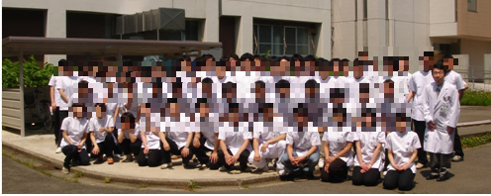



1年次 早期臨床実習・学習目標
（10-12月火曜日 大学各科・県内医療機関（研修病院、地域連携病院、在宅 ） 1－4名づつ）
【ＳＢＯｓ】
１）医療現場で望まれる医師像について理解できる。
２）コミュニケーション力は医師の中心的臨床能力の一つであることを理解できる。
３）医療従事者の任務とチーム医療の重要性を理解できる。多職種連携・教育の重要性を理解できる。
４）何科にすすんでも大切な各科の基本診療・プライマリケアの重要性を理解できる。
５）基礎医学・臨床医学知識の必要性とその応用力の重要性を理解できる。
６）これからの医療連携＝地域医療の重要性を理解できる。 3割の学生 在宅診療～施設実習経験。
７）患者中心の医療のリーダーとしての、医師の役割・使命・人間力・プロフェッショナリズムの重要性を理
解できる

Slide 27
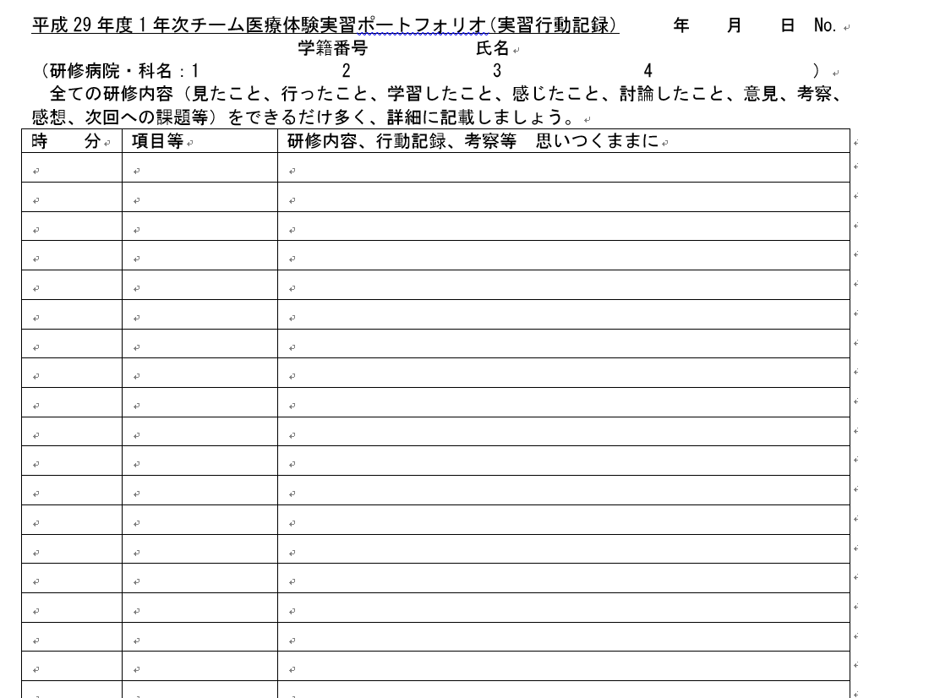
1年次 早期臨床実習・学習目標
（10-12月火曜日 大学各科・県内医療機関（研修病院、地域連携病院、在宅 ） 1－4名づつ）
【ＳＢＯｓ】
１）医療現場で望まれる医師像について理解できる。
２）コミュニケーション力は医師の中心的臨床能力の一つであることを理解できる。
３）医療従事者の任務とチーム医療の重要性を理解できる。多職種連携・教育の重要性を理解できる。
４）何科にすすんでも大切な各科の基本診療・プライマリケアの重要性を理解できる。
５）基礎医学・臨床医学知識の必要性とその応用力の重要性を理解できる。
６）これからの医療連携＝地域医療の重要性を理解できる。 3割の学生 在宅診療～施設実習経験。
７）患者中心の医療のリーダーとしての、医師の役割・使命・人間力・プロフェッショナリズムの重要性を理
解できる
〇質保証＝常に評価されている意識
６．映像・シミュレーションを利用
７．段階的なパフォ－マンス評価を充実、
1年次 早期臨床実習 ポートフォーリオ

Slide 28
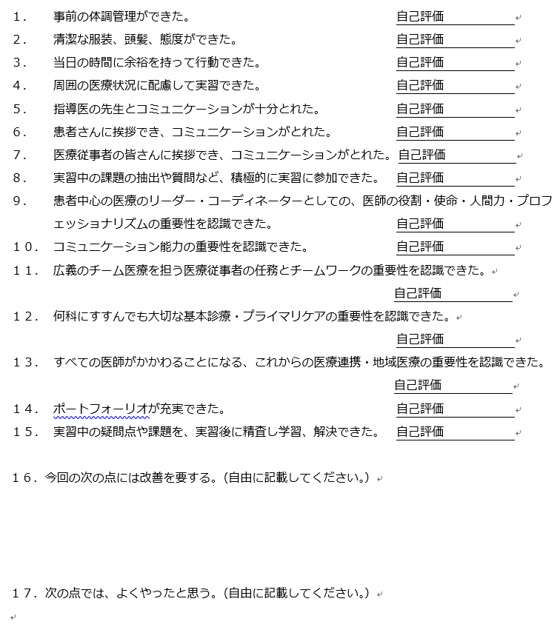
1年次 早期臨床実習・学習目標
（10-12月火曜日 大学各科・県内医療機関（研修病院、地域連携病院、在宅 ） 1－4名づつ）
【ＳＢＯｓ】
１）医療現場で望まれる医師像について理解できる。
２）コミュニケーション力は医師の中心的臨床能力の一つであることを理解できる。
３）医療従事者の任務とチーム医療の重要性を理解できる。多職種連携・教育の重要性を理解できる。
４）何科にすすんでも大切な各科の基本診療・プライマリケアの重要性を理解できる。
５）基礎医学・臨床医学知識の必要性とその応用力の重要性を理解できる。
６）これからの医療連携＝地域医療の重要性を理解できる。 3割の学生 在宅診療～施設実習経験。
７）患者中心の医療のリーダーとしての、医師の役割・使命・人間力・プロフェッショナリズムの重要性を理
解できる
〇質保証＝常に評価されている意識
６．映像・シミュレーションを利用
７．段階的なパフォ－マンス評価を充実、
1年次 早期臨床実習 ポートフォーリオ
1年次 早期臨床実習 自己評価表

Slide 29
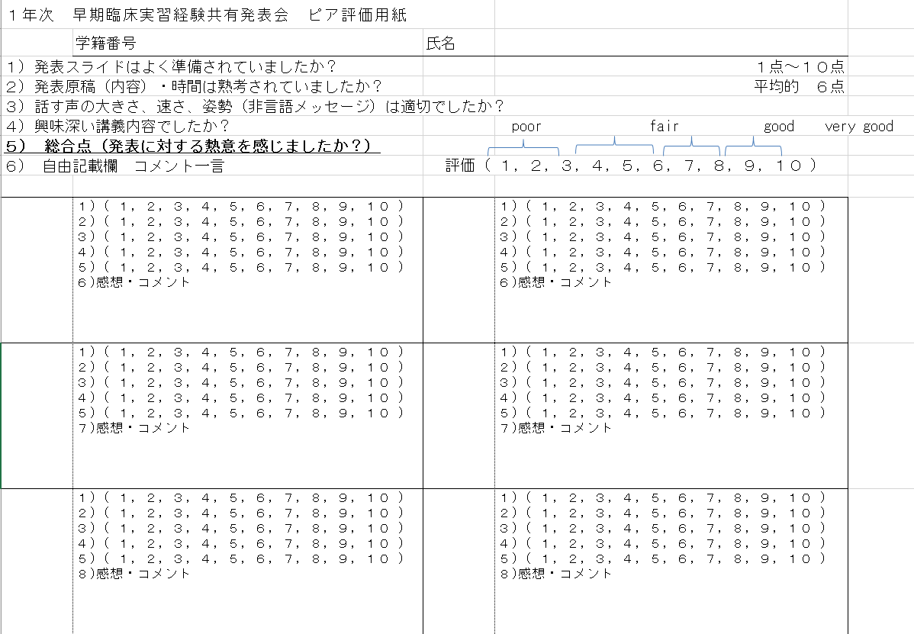
1年次 早期臨床実習・学習目標
（10-12月火曜日 大学各科・県内医療機関（研修病院、地域連携病院、在宅 ） 1－4名づつ）
【ＳＢＯｓ】
１）医療現場で望まれる医師像について理解できる。
２）コミュニケーション力は医師の中心的臨床能力の一つであることを理解できる。
３）医療従事者の任務とチーム医療の重要性を理解できる。多職種連携・教育の重要性を理解できる。
４）何科にすすんでも大切な各科の基本診療・プライマリケアの重要性を理解できる。
５）基礎医学・臨床医学知識の必要性とその応用力の重要性を理解できる。
６）これからの医療連携＝地域医療の重要性を理解できる。 3割の学生 在宅診療～施設実習経験。
７）患者中心の医療のリーダーとしての、医師の役割・使命・人間力・プロフェッショナリズムの重要性を理
解できる
〇質保証＝常に評価されている意識
６．映像・シミュレーションを利用
７．段階的なパフォ－マンス評価を充実、
1年次 早期臨床実習 ポートフォーリオ
1年次 早期臨床実習 自己評価表
1年次 早期臨床実習 発表会 ピア評価

Slide 30
卒前教育：Education for medical students
卒後教育： Continuing medical education (CME)
1y 2y ３y ４y ５y ６y resident
実践レベル総合的診療能力・教育力
すべては患者さんのために
Self directed learning / 臨床推論
＋パフォマンス評価
医療行動科学: 医療コミュニケーション 、プロフェッショナリズム
ペーパー試験
（統一試験）
アクティブラーニング
教科書・文献的知識、各種情報
OSCE 30 stations / 1y ～6y
各種 e-ラーニング/ modified ＰＢＬ・ＴＢＬ／Role-playing／Simulation ＋ Performance assessment
1y (every Tuesday)
医学科・保健学科合同PBL/ＴＢＬ
医療行動科学
医療面接・コミュニケーション
症状から診る鑑別疾患１
OSCE（医療面接 ）
胸痛・腹痛 日本語・英語
心エコー・腹部エコー
計６ステーション,
聴診,エコー、
身体異常所見を表現する
ロールプレイ
早期臨床実習
（10-12月火曜日
大学各科・県内医療機関）
1y後期
基礎医学
(case
based)
基礎医学
adv.1
～3y
社会医学
地域包括ケア
研究配属
adv. 2
症状から診る鑑別疾患・医療面接２
早期臨床実習 2
臨床医学
4y前期
神経内科
ロールプレイ
（12min ｘ １）
臨床
advanced
医療安全
全科ロールプ
レイ 3例とパフ
ォーマンス評価
(12 minｘ３)
共用試験ＣＢＴ
OSCE 8 stations
４y後期
シミュレーション
教育 （10 分野）
胸部症状シミュレーション
（Simman ３G and Echo ）
10 min ｘ １
神経内科ロールプレイ
(Neurology:12 min ｘ １）
6y
Advanced OSCE
16 ステーション
・15min ｘ 3,
・5min ｘ 13
Total 110min
＜県内指導医と
アウトカム共有＞
卒業試験
国家試験
クリニカルクラークシップ
大学各科・県内医療機関
金曜日：夕 実習班TBL
（チーム間のバランス良）
各科横断的症例検討統合
カンファレンス企画
初期研修
専門医研修
生涯教育
選択

Slide 31
卒前教育：Education for medical students
卒後教育： Continuing medical education (CME)
1y 2y ３y ４y ５y ６y resident
実践レベル総合的診療能力・教育力
すべては患者さんのために
Self directed learning / 臨床推論
＋パフォマンス評価
医療行動科学: 医療コミュニケーション 、プロフェッショナリズム
ペーパー試験
（統一試験）
アクティブラーニング
教科書・文献的知識、各種情報
OSCE 30 stations / 1y ～6y
＜臨床実習中シミュレーション教育
による経験・実践保証＞
１．消化器科 胃内視鏡、腹部エコー
２．循環器 循環器救急、心エコー
３．救急部 急変対応
４．呼吸器 気管支鏡
５．外科 縫合、内視鏡手術、
６．眼科 眼底所見
７．産婦人科 出産
８．検査 手洗い、採血
９．胸腔穿刺
各種 e-ラーニング/ modified ＰＢＬ・ＴＢＬ／Role-playing／Simulation ＋ Performance assessment
1y (every Tuesday)
医学科・保健学科合同PBL/ＴＢＬ
医療行動科学
医療面接・コミュニケーション
症状から診る鑑別疾患１
OSCE（医療面接 ）
胸痛・腹痛 日本語・英語
心エコー・腹部エコー
計６ステーション,
聴診,エコー、
身体異常所見を表現する
ロールプレイ
早期臨床実習
（10-12月火曜日
大学各科・県内医療機関）
1y後期
基礎医学
(case
based)
基礎医学
adv.1
～3y
社会医学
地域包括ケア
研究配属
adv. 2
症状から診る鑑別疾患・医療面接２
早期臨床実習 2
臨床医学
4y前期
神経内科
ロールプレイ
（12min ｘ １）
臨床
advanced
医療安全
全科ロールプ
レイ 3例とパフ
ォーマンス評価
(12 minｘ３)
共用試験ＣＢＴ
OSCE 8 stations
４y後期
シミュレーション
教育 （10 分野）
胸部症状シミュレーション
（Simman ３G and Echo ）
10 min ｘ １
神経内科ロールプレイ
(Neurology:12 min ｘ １）
6y
Advanced OSCE
16 ステーション
・15min ｘ 3,
・5min ｘ 13
Total 110min
＜県内指導医と
アウトカム共有＞
卒業試験
国家試験
クリニカルクラークシップ
大学各科・県内医療機関
金曜日：夕 実習班TBL
（チーム間のバランス良）
各科横断的症例検討統合
カンファレンス企画
初期研修
専門医研修
生涯教育
選択

Slide 32
臨床実習評価表＝自己評価表
すべては患者さんのために
Ａ
Ｂ
指導医側の意識改革にもつながる

Slide 33
臨床実習評価表
臨床実習評価表＝自己評価表
すべては患者さんのために
Ａ
Ｂ
指導医側の意識改革にもつながる

Slide 34
【アクティブラーニング方法 例】
・双方向性授業
質問、レポート、クリッカー、
ペアワーク・グループワーク他）
・統合講義（基礎・臨床、学年、職種）
・多職種連携 （職種・年代横断的）
・討論・ディベート・ディスカッション
・学生によるプレゼンテーション
・ケース・メソード：症例ベースの展開
・課題学習
・修正PBL(Problem/Project-Based Learning)
・修正TBL(Team-Based Learning) （座席指定）
・実験 研究配属
・実習 体験実習・早期臨床実習、
地域医療実習
診療参加型臨床実習
・ｅ－ラーニング
資料提示、課題授業（反転授業）、チェックテスト
・ロールプレイ：医師役・患者役（身体異常所見）・評価者役
・各種シミュレーション教育、
手技、各科基本診療、チーム、医療安全
【アクティブラーニング充実のための評価例】
ーー 臨床実習開始前：1年次から可能 ーー
・ｅ－ラーニング活用、 映像録画活用
・筆記試験・論述試験・口答試験・ＣＢＴ（含★動画試験）
・各種ピア評価 ・自己評価 ・映像評価 ・観察評価
・ポートフォーリオ （画像・動画提出含む）
・CbD (case-based discussion)
・OSCE： 客観的臨床能力試験 1～6年、 各科等、
ーー 以下、臨床実習開始後に可能 ーー
・Mini-CEX (mini-clinical evaluation exercise)
・DOPS (direct observation of procedural skills)
・Mini-PAT (mini-peer assessment tool)
臨床実習中
各科で実施・充実する
ことが必要

Slide 35
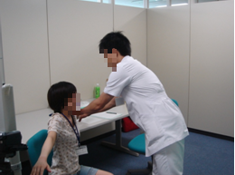
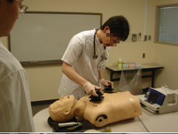
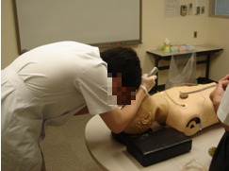
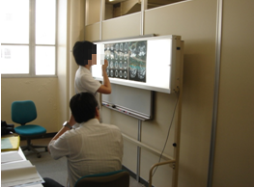
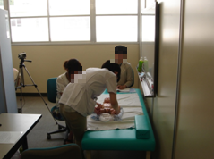
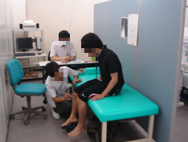
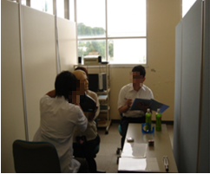
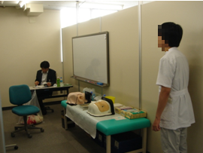

卒業試験 PCC OSCE 全16ステーション （6年生 7月 ）
１．医療面接＋診察・推論４ステーション
（神経・胸部・腹部、（内科/精神）：各15分15分15分 （5分））
２．各科の基本診療・プライマリケア課題12ステーション（各５分） 計110分
すべては患者さんのために
医療面接 神経
各科必修シナリオベースで、『将来、何科に進んでも大切な各科の基本診療力』 確認！！
救急・麻酔
脳外科
小児科
整形外科
耳鼻科
泌尿器科
静脈注射
〇質保証＝常に評価されている意識
６．映像・シミュレーションを利用
７．段階的なパフォ－マンス評価を充実、

Slide 36
卒前教育：Education for medical students
卒後教育： Continuing medical education (CME)
1y 2y ３y ４y ５y ６y resident
実践レベル総合的診療能力・教育力
Self directed learning / 臨床推論
すべては患者さんのために
＋パフォマンス評価
医療行動科学: 医療コミュニケーション 、プロフェッショナリズム
ペーパー試験
（統一試験）
アクティブラーニング
教科書・文献的知識、各種情報
OSCE 30 stations / 1y ～6y
各種 e-ラーニング/ modified ＰＢＬ・ＴＢＬ／Role-playing／Simulation ＋ Performance assessment
1y (every Tuesday)
医学科・保健学科合同PBL/ＴＢＬ
医療行動科学
医療面接・コミュニケーション
症状から診る鑑別疾患１
OSCE（医療面接 ）
胸痛・腹痛 日本語・英語
心エコー・腹部エコー
計６ステーション,
聴診,エコー、
身体異常所見を表現する
ロールプレイ
早期臨床実習
（10-12月火曜日
大学各科・県内医療機関）
1y後期
基礎医学
(case
based)
基礎医学
adv.1
～3y
社会医学
地域包括ケア
研究配属
adv. 2
症状から診る鑑別疾患・医療面接２
早期臨床実習 2
臨床医学
4y前期
神経内科
ロールプレイ
（12min ｘ １）
臨床
advanced
医療安全
全科ロールプ
レイ 3例とパフ
ォーマンス評価
(12 minｘ３)
共用試験ＣＢＴ
OSCE 8 stations
４y後期
シミュレーション
教育 （10 分野）
胸部症状シミュレーション
（Simman ３G and Echo ）
10 min ｘ １
神経内科ロールプレイ
(Neurology:12 min ｘ １）
各科実習
終了時ＯＳＣＥ推奨
6y
Advanced OSCE
16 ステーション
・15min ｘ 3,
・5min ｘ 13
Total 110min
＜県内指導医と
アウトカム共有＞
卒業試験
国家試験
クリニカルクラークシップ
大学各科・県内医療機関
金曜日：夕 実習班TBL
（チーム間のバランス良）
各科横断的症例検討統合
カンファレンス企画
初期研修
専門医研修
生涯教育
選択

Slide 37
卒前教育：Education for medical students
卒後教育： Continuing medical education (CME)
アクティブラーニング推進の突破口
すべては患者さんのために
〇開始時期
１．入学直後から通年でアクティブラーニングの手法を駆使
〇目的意識と戦略明確化
２．アクティブラーニングはなぜ重要か？
診療参加型臨床実習充実＝教育目標（知識・技術・態度）
を明示する。
３．重要症例・事例・病態ベース（あるいは一部結びつける形
式）・各種シミュレーションベースで各分野統合する。
〇効率的、効果的に
４．人手不足でも実現可能な形に修正して幅広く実施、
５．効率的なe-ラーニング機能の活用
〇質保証＝常に評価されている意識
６．映像・シミュレーションを利用
７．段階的なパフォ－マンス評価（自己評価、ピア評価、映像
評価含む）を充実、
1y 2y ３y ４y ５y ６y resident
実践レベル総合的診療能力・教育力
Self directed learning / 臨床推論
すべては患者さんのために
＋パフォマンス評価
医療行動科学: 医療コミュニケーション 、プロフェッショナリズム
ペーパー試験
（統一試験）
アクティブラーニング
教科書・文献的知識、各種情報
OSCE 30 stations / 1y ～6y
各種 e-ラーニング/ modified ＰＢＬ・ＴＢＬ／Role-playing／Simulation ＋ Performance assessment
1y (every Tuesday)
医学科・保健学科合同PBL/ＴＢＬ
医療行動科学
医療面接・コミュニケーション
症状から診る鑑別疾患１
OSCE（医療面接 ）
胸痛・腹痛 日本語・英語
心エコー・腹部エコー
計６ステーション,
聴診,エコー、
身体異常所見を表現する
ロールプレイ
早期臨床実習
（10-12月火曜日
大学各科・県内医療機関）
1y後期
基礎医学
(case
based)
基礎医学
adv.1
～3y
社会医学
地域包括ケア
研究配属
adv. 2
症状から診る鑑別疾患・医療面接２
早期臨床実習 2
臨床医学
4y前期
神経内科
ロールプレイ
（12min ｘ １）
臨床
advanced
医療安全
全科ロールプ
レイ 3例とパフ
ォーマンス評価
(12 minｘ３)
共用試験ＣＢＴ
OSCE 8 stations
４y後期
シミュレーション
教育 （10 分野）
胸部症状シミュレーション
（Simman ３G and Echo ）
10 min ｘ １
神経内科ロールプレイ
(Neurology:12 min ｘ １）
各科実習
終了時ＯＳＣＥ推奨
6y
Advanced OSCE
16 ステーション
・15min ｘ 3,
・5min ｘ 13
Total 110min
＜県内指導医と
アウトカム共有＞
卒業試験
国家試験
クリニカルクラークシップ
大学各科・県内医療機関
金曜日：夕 実習班TBL
（チーム間のバランス良）
各科横断的症例検討統合
カンファレンス企画
初期研修
専門医研修
生涯教育
選択

Slide 38

１００％医師免許を取得する医学生の教育の質保証
すべては患者さんのために
なぜ、患者さん対応が教育の最後に？
本末転倒！！

Slide 39

１００％医師免許を取得する医学生の教育の質保証
すべては患者さんのために
重要・必須症例・症状ベースで内容を精選し（コアカリ）
各分野統合＝パフォーマンスレベルの基本的な臨床能力
知識・問題解決力をどう応用するか（実践力）を、
各分野統合してカリキュラムの根幹に据えることで質保証
＝患者さん対応（症例・症状）ベースでアクティブラーニング開始

